Slide 1
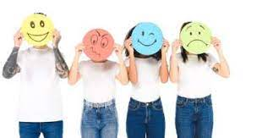
Emocije
Nikolina Filipović Baban
11. studenoga 2023.
Praktikum II

Slide 2
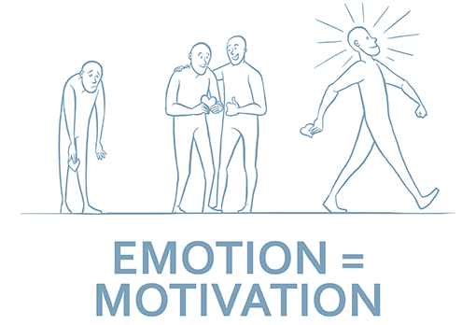
Značaj emocija u BKT-u
Primarna važnost u BKT – u
Jake negativne emocije:
- bolne
- ometaju klijentovu sposobnost usredotočavanja, rješavanja problema i svrhovitog ponašanja
Važno je prepoznati pozitivnu funkciju negativnih emocija: tuga kao poticaj da ispunimo ono što nam nedostaje; krivnja kao motivator da radimo što je zaista važno; anksioznost daje energiju za nošenje s izazovima

Slide 3
Važnost jačanja pozitivnih emocija
Osjećaj blagostanja i otpornosti
Negativne emocije sužavaju pažnju i ometaju kognitivne funkcije
Poteškoće u identificiranju pozitivnih emocija →klijentu može pomoći:
- popis pozitivnih emocija
- kratki višestruki izbor (jeste li osjećali olakšanje/zahvalnost/zadovoljstvo)
- prisjećanje pozitivnih događaja/kako smo se ranije uspješno nosili s izazovima
Aktivan rad na povećanju pozitivnih emocija (Prilog 1.)
Jačanje pozitivnih emocija kroz imaginaciju

Slide 4
Poteškoće u identificiranju negativnih emocija
KRATKI VIŠESTRUKI IZBOR
Jeste li se osjećali tužno/tjeskobno/sretno/ljuto…?”
POPIS NEGATIVNIH EMOCIJA
Tužan, usamljen, ljut, nesretan, depresivan, anksiozan, uplašen, napet, sumnjičav, ogorčen, nesiguran, razočaran, ljubomoran, kriv, povrijeđen….
TABLICA EMOCIJA I SITUACIJA
LJUTO | TUŽNO | TJESKOBNO
Prijatelj je otkazao dogovor | Nemam dovoljno novaca za odmor | Pronašao sam kvrgu na vratu.
… | … | …
Koja misao vam je tad prolazila kroz glavu (provjera ANM i podudaranje s emocijom)

Slide 5
Procjena intenziteta emocija
Prije i nakon terapijske intervencije kako bi procijenili potrebu za daljnjim intervencijama
Procjena je važna kako bi izbjegli:
predugo zadržavanje na problemu oko kojega klijent više nije uznemiren
prerani prelazak na drugi problem
Procjena intenziteta na skali procjene ili na neki drugačiji način bliži klijentu

Slide 6
Razlikovanje AM i emocija
CILJ - smanjiti pretjerane negativne emocije
1.korak: Ne procjenjivati, izazivati i osporavati emocije
2. korak: Uvažavati, suosjećati i potvrditi emocije klijenta
3. korak: zajedno s klijentom odlučiti hoćemo li procijeniti, raditi problem solving, usmjeriti pažnju na nešto drugo, prihvatiti negativnu emocije, itd.

Slide 7
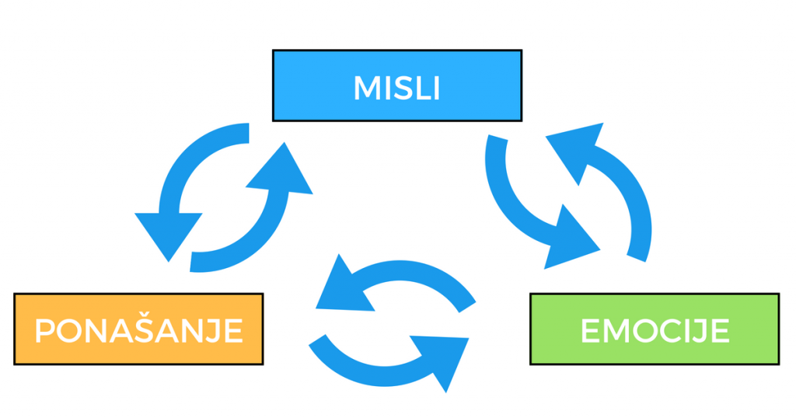
Kako bi olakšali klijentu, kontinuirano postavljamo pitanja i organiziramo informacije kroz kognitivni model

Slide 8
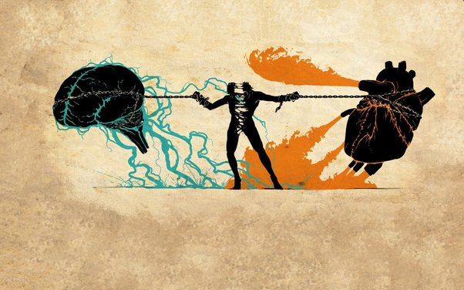
Zašto klijenti miješaju misli i emocije?
Dvosmisleno korištenje riječi „osjećaj”:
1.) za opisivanje EMOCIJE
(„osjećam se tjeskobno”)
2.) za opisivanje KOGNICIJE
(„osjećam da nisam sposobna za to”)
Što napraviti?
Zanemariti zabunu ili napraviti
suptilnu ispravku
2. Osvrnuti se na to u prikladnom trenutku
3. Riješiti to kasnije

Slide 9
Povezivanje sadržaja AM i emocija:
Ponekad se sadržaj automatskih misli ne poklapa s emocijom
Možemo iskoristiti imaginaciju, odnosno ponovno zamišljanje situacije koja je dovela do emocije, kako bi ispitali misao u podlozi (primjer s Abeom)

Slide 10
Pojačavanje negativnih emocija kroz:
- maštu
- izlaganje
- fokusiranje na tjelesne senzacije
Koristimo kad je potrebno:
Lakše pristupiti mislima
Promijeniti kognicije na emocionalnom planu
Naučiti da emocije nisu opasne, nekontrolabilne i nepodnošljive
Ispitati nedostatke ili posljedice svog neprilagođenog ponašanja

Slide 11
Testiranje vjerovanja o negativnim emocijama
Disfunkcionalna vjerovanja o emocijama vode:
strahu od negativnih emocija (situacija će izmaknuti kontroli)
izbjegavanju situacija, razgovora i razmišljanja o problemima
nema napretka
Učinkovite tehnike:
- kognitivno restrukturiranje
- mindfulness („Briga se ne može kontrolirati” / „Mogu odabrati da se odmaknem od briga kad primijetim da su počele”. )

Slide 12
Tehnike regulacije emocija:
Problem solving
Evaluacija i odgovaranje na negativne misli
Vježbanje
Vježbe opuštanja (vođena imaginacija, vježbe disanja)
Uključivanje u ugodne (self - soothing) aktivnosti (šetnja prirodom, topla kupka, zagrljaj, glazba, kućni ljubimci )
Uključivanje u društvene aktivnosti
Prihvaćanje negativnih emocija (neuplitanje u emocije)
Mindfulness
Usmjeravanje na snage i kvalitete klijenta i davanje zasluga samom sebi

Slide 13
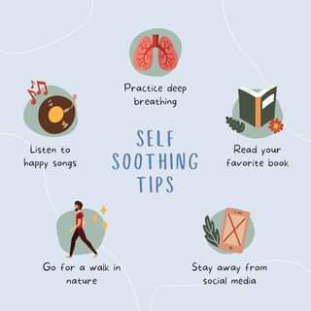
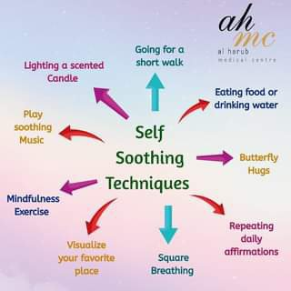

Slide 14
